Slide 1
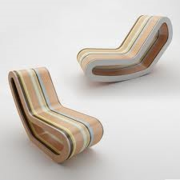
PROSES DESAIN

Slide 2
Proses merupakan laku yang dijalankan secara berkesinambungan. Proses sudah dimulai sejak perencanaan, pelaksanaan dan evaluasinya

Slide 3
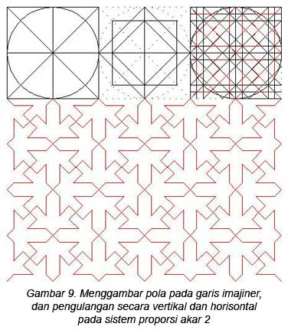
Men DESAIN merupakan laku kreatif yang membutuhkan kemampuan dalam teknik, pengetahuan dan intuisi artistik.

Slide 4
Hal utama dalam menDESAIN
Konsep
Reseach
Proses desain

Slide 5
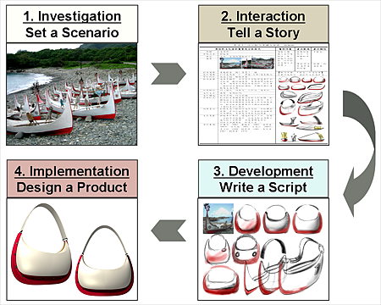
3 tahap proses desain
Identifikasi
Penerjemahan
Implementasi

Slide 6
Langkah Identifikasi
Bentuk, warna, tekstur, pola/ornament
Fungsi, cara penggunaan, keamanan
Makna cultural, sejarah

Slide 7
Penerjemahan
Informasi sumber inspirasi dari desain diaplikasikan dalam ide baru.
Perlu kedalaman pemahaman terhadap sumber
Memahami budaya , teknologi dan kondisi sosial

Slide 8
Implementasi
Membuat matrik hasil penelusuran awal.
Membuat alternatif desain
Membuat prototipe
Melakukan evaluasi

Slide 9
CONTOH…
Desain kap lampu

Slide 10
Apa yang anda pikirkan?

Slide 11
Buatlah pertanyaan sebanyak-banyaknya dengan tabel pertanyaan what, who, where, why, when, how.

Slide 12
Apa | siapa | Kapan | dimana | mengapa | bagaimana
Bahannya apa. Ukurannya berapa warnadll | Siapa yang menggunakan lampu itu | Kapan lampu digunakan | Diletakkan dimana | Mengapa bentuknya demikian dll | Bagaimana cara meletakkannya, menyalakannya dll

Slide 13
Buat jawaban dalam bentuk tabel pula…. Dengan mengidentifikasi sebanyak-banyaknya.

